Slide 1
律动3D
目前进度
前端demo
布局思路
现有界面
后端开发进度
功能设计
视频录制
音乐可视化
轮廓提取
轮廓分组
模型渲染
待开发部分
前端
后端

Slide 2
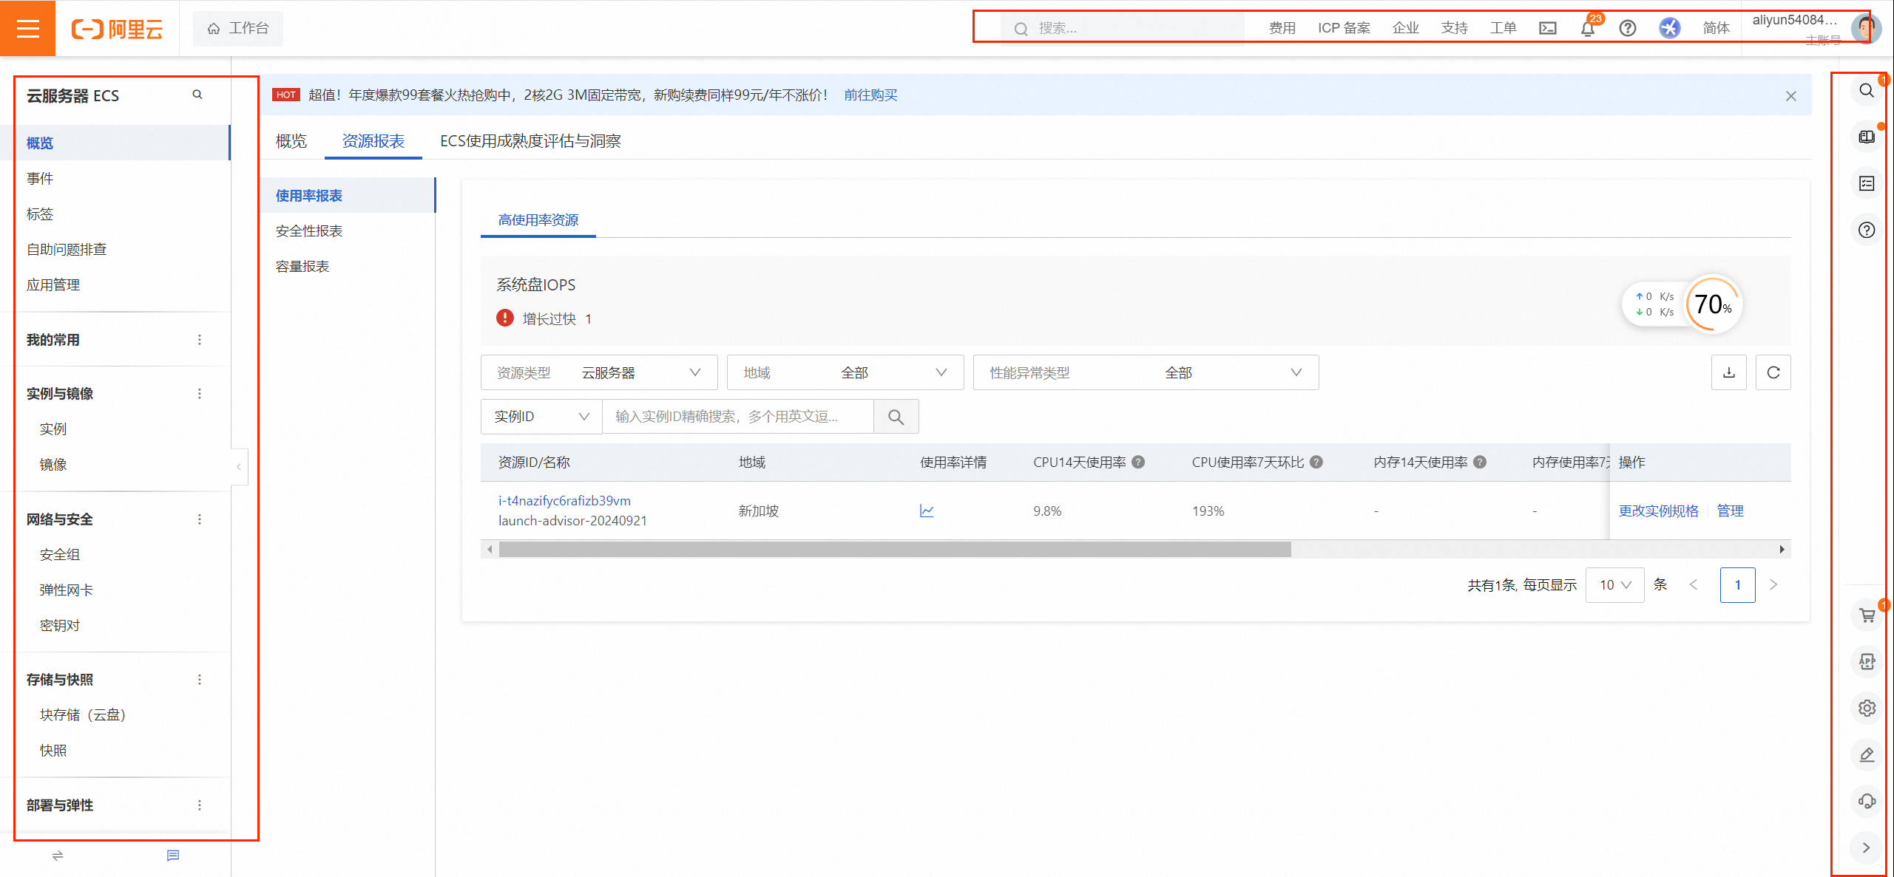
1.1.1前端demo-布局设计思路
参考阿里云等网页布局，在屏幕左侧设置可隐藏的SideBar，顶部常驻TopBar，右边负责展开工具（比如轮廓分组）

Slide 3
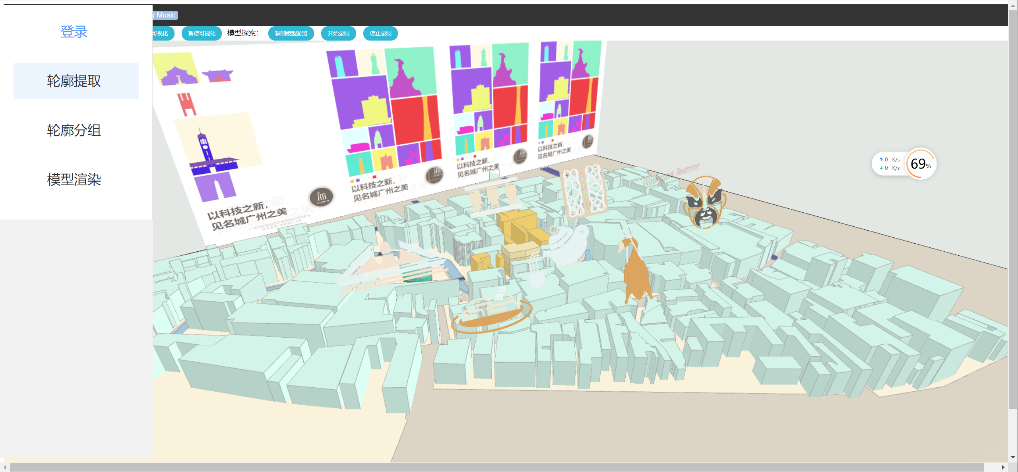
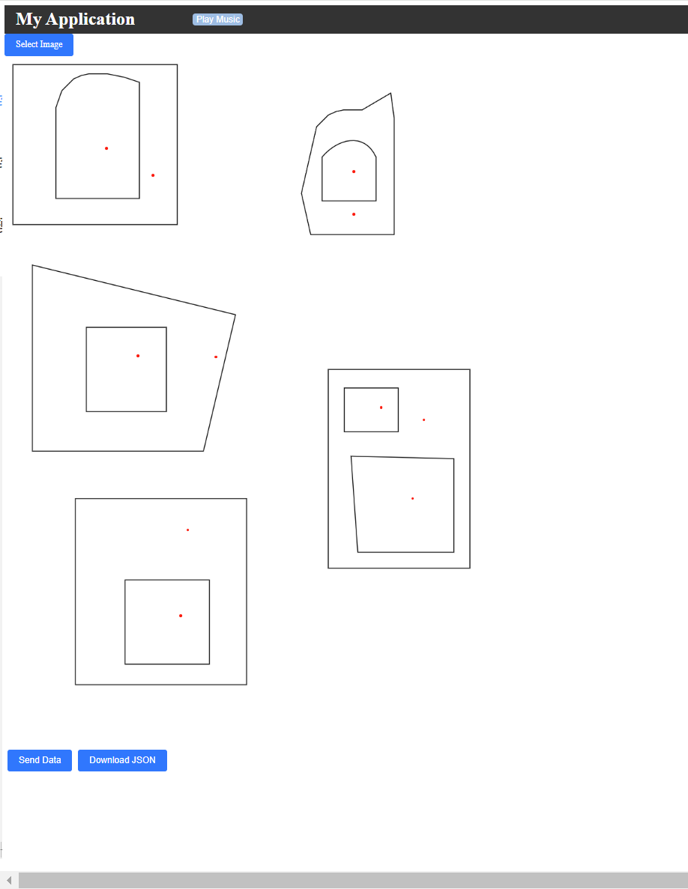
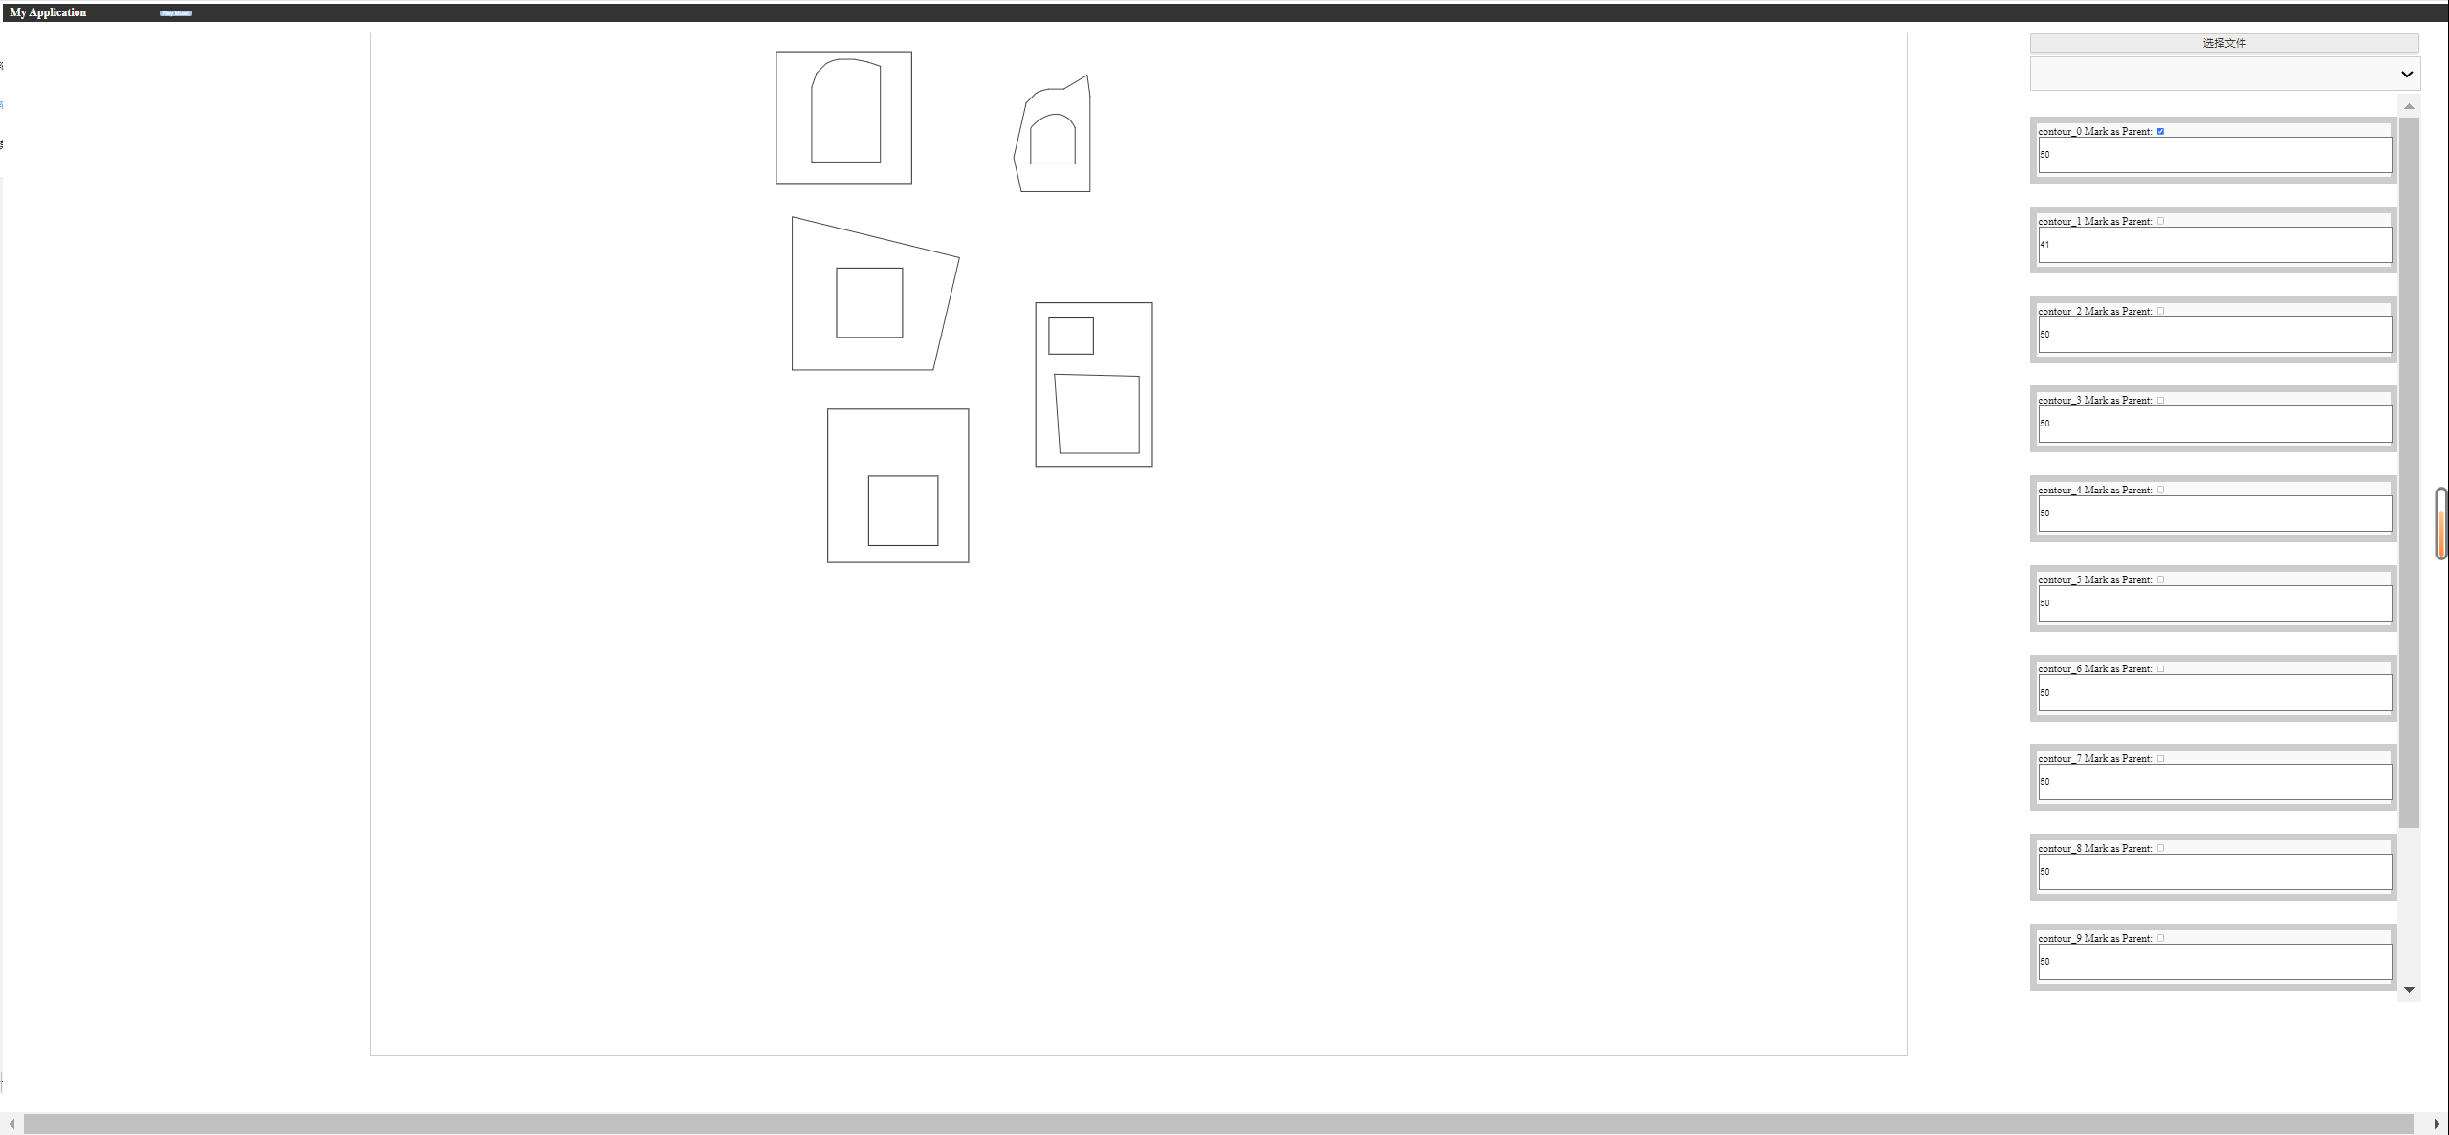
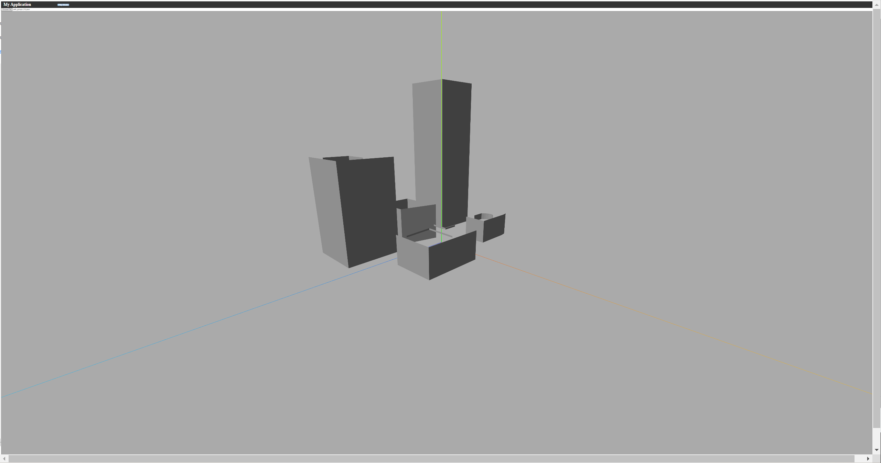
1.1.2前端demo-现有界面
界面默认是师兄恩宁路的成果展示，左侧有侧边栏（登录是空白）
轮廓提取，点击位置标记为红点，做为（轮廓识别）种子
模型构建，需要分组数据做为文件输入参数，支持音乐可视化
这些轮廓可以在右侧通过id高亮显示，右侧同时进行轮廓分组，一组一个模型

Slide 4
1.2 后端开发进度
技术框架
数据库：免费的开源Mysql
语言Rust（师兄之前的Python已经被转化为rust）
Web框架actix-web
…
实现以及部署
核心算法完备
一个项目具备的增删查改，只完善了“增”的部分
已经打包为docker，部署到阿里云

Slide 5
2.功能设计
目前具备的功能
音乐可视化
轮廓提取（输入png图片——》svg图形）
轮廓分组，每一组是一个独立模型，目前前端看不到模型的独立性，后端是独立存储（输入svg图形），——》分组json文件）
模型构建，已经实现了发送请求然后加载模型构建的动态渲染过程，并且支持音乐可视化（输入分组json问价——》obj白模）
视频录制——ffmpeg+MediaRecorder,接收renderer的流和音频流进行录制
存在问题：直接录制的视频编码不够通用（微信不支持）
解决：通过后端使用ffmpeg进行转码，而后重新下载（速度在网络好的时候还可以）
其它问题：录制效果，可能会因为浏览器不同等问题有不同的负面效果——目前遇到，一台机器打开两个谷歌网页进行录制，可能会出现色彩失真问题，尚且不明原因

Slide 6
3.1待开发部分-前端
交互流程规范化：为了追求看到代码逻辑、效果，现在会出现json等数据的下载，这些对实际用户应该是不可见的
界面布局问题：缺乏美术功底，不够美观；一些布局的比例不规范等问题；侧边栏和顶部工具栏尚不完善
缺少用户信息、管理界面
3.2待开发部分-后端
面向业务的增删查改四件套，删、查、改还未开发。
音乐可视化的音乐挑选、管理没有实现任何，目前还是基于固定的静态资源
视频水印、标语的添加没有完备实现
创意：直接在场景中加一块画布，让标语和模型一同渲染录制
优点：不用回马枪重新处理视频，耗时耗流量
色块：在实际开发中没有发现色块有实际作用的地方，决定模型形状的是底部轮廓和高度参数
Svg编辑器：尚未集成

